Slide 1

VGG16
VÀ TẬP DỮ LIỆU
FASHIONMNIST
NGUYỄN QUANG HUY (C)
Nguyễn Công Hậu
Tạ Đình Duy
Đặng Tuấn Anh
Vũ Xuân Hoàng
NHÓM 2
Notes:
https://colab.research.google.com/drive/1jpkNhjhC9jz6VHFj-afCsNIs4tDenB8n?authuser=1#scrollTo=0J14KcZAZuxL

Slide 2
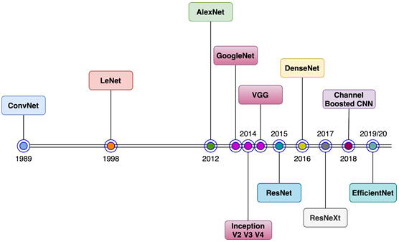
LỊCH SỬ PHÁT TRIỂN
KIẾN TRÚC CNN
Notes:
https://colab.research.google.com/drive/1jpkNhjhC9jz6VHFj-afCsNIs4tDenB8n?authuser=1#scrollTo=0J14KcZAZuxL

Slide 3

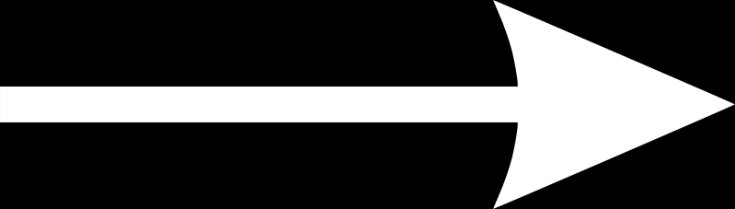
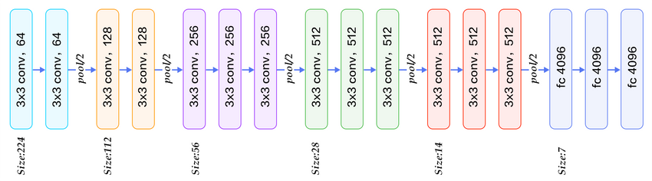
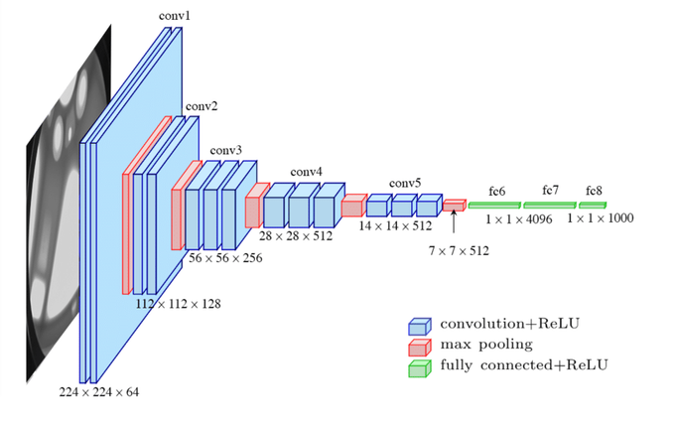
KIẾN TRÚC MẠNG
3 LỚP FULLY CONNECTED
GỒM 16 LỚP
13 LỚP TÍCH CHẬP
Notes:
VGG16 bao gồm 16 lớp (hence the name VGG16), trong đó có 13 lớp tích chập và 3 lớp fully connected. Kiến trúc của VGG16 rất đơn giản và dễ hiểu, vì vậy nó được sử dụng rộng rãi trong các bài toán ứng dụng. Cụ thể, các lớp của VGG16 được mô tả như sau:
Lớp đầu tiên (input layer): nhận đầu vào là một ảnh có kích thước 224x224 pixel.
Các lớp convolutional: 13 lớp convolutional với các bộ lọc kích thước 3x3, độ sâu của các lớp tăng dần từ 64 đến 512. Sau mỗi lớp convolutional là một lớp activation function là ReLU để giúp giảm độ lệch.
Các lớp pooling: giảm kích thước của đầu ra sau mỗi lớp convolutional. VGG16 sử dụng Max Pooling với kích thước 2x2 và bước nhảy (stride) là 2.
Lớp fully connected: 3 lớp fully connected với 4096 đơn vị ẩn. Trong đó, hai lớp đầu tiên có dropout rate (tỷ lệ bỏ qua) là 0.5 để giảm overfitting.
Lớp đầu ra (output layer): là một lớp fully connected với 1000 đơn vị đầu ra, tương ứng với 1000 loại đối tượng có thể được phân loại trên tập dữ liệu ImageNet.

Slide 4
Những cải tiến:
-Kiến trúc VGG-16 sâu hơn, bao gồm 13 layers tích chập 2 chiều (ở AlexNet là 5 layers) và 3 layers fully connected.
-Lần đầu tiên trong VGGNet chúng ta xuất hiện khái niệm về khối tích chập (block).
-VGGNet cũng kế thừa lại hàm activation ReLU ở AlexNet.
-VGGNet cũng là kiến trúc đầu tiên thay đổi thứ tự của các block khi xếp nhiều layers CNN kích thước nhỏ + max pooling thay vì xen kẽ chỉ một layer CNN + max pooling
Notes:
https://colab.research.google.com/drive/1jpkNhjhC9jz6VHFj-afCsNIs4tDenB8n?authuser=1#scrollTo=0J14KcZAZuxL

Slide 5
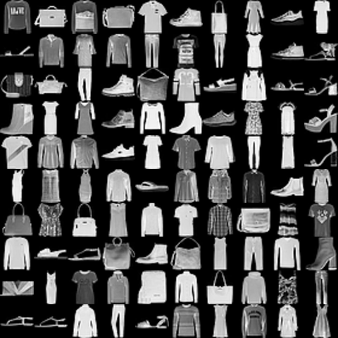
FASHION
MNIST
DATASET
Dữ liệu
70000 ảnh
Chia thành
60000 ảnh train
10000 ảnh test
Kích thước
28x28 pixel
Nhãn
10
Bao gồm
0 áo thun/áo
1 quần
2 áo thun
3 váy
4 áo khoác
5 dép
6 áo sơ mi
7 giày thể thao
8 túi
9 Bốt đến mắt cá chân
Notes:
Fashion-MNIST là tập dữ liệu gồm các hình ảnh bài viết của Zalando—bao gồm tập huấn luyện gồm 60.000 ví dụ và tập kiểm tra gồm 10.000 ví dụ. Mỗi ví dụ là một hình ảnh thang độ xám 28x28, được liên kết với nhãn từ 10 lớp. Zalando dự định Fashion-MNIST sẽ đóng vai trò thay thế trực tiếp cho bộ dữ liệu MNIST ban đầu để đo điểm chuẩn cho các thuật toán máy học. Nó chia sẻ cùng kích thước hình ảnh và cấu trúc phân tách đào tạo và thử nghiệm.

Slide 6

LUỒNG CÔNG VIỆC
Lấy/chia dữ liệu
Chuẩn hóa dữ liệu
Thiết lập mô hình
Đánh giá và nhận xét
Thử nghiệm mô hình
Training

Slide 7

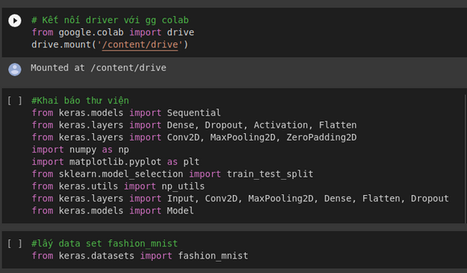
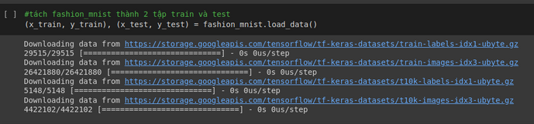
LẤY/CHIA DỮ LIỆU

Slide 8
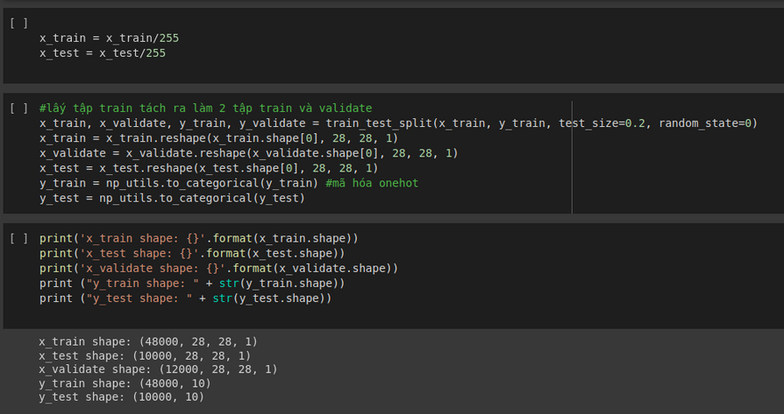
CHUẨN HÓA DỮ LIỆU

Slide 9
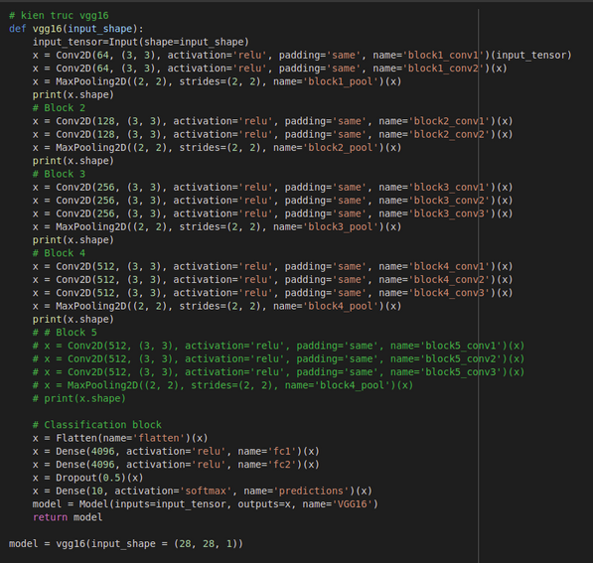
THIẾT LẬP MÔ HÌNH

Slide 10
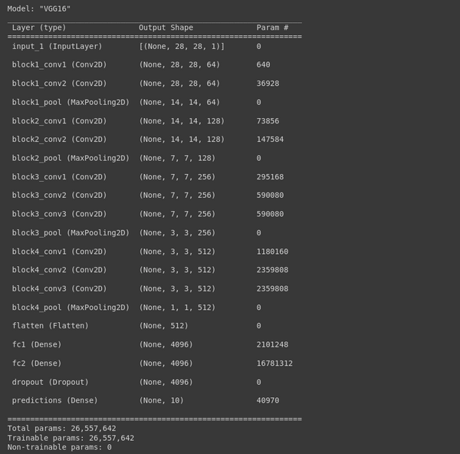
THIẾT LẬP MÔ HÌNH

Slide 11
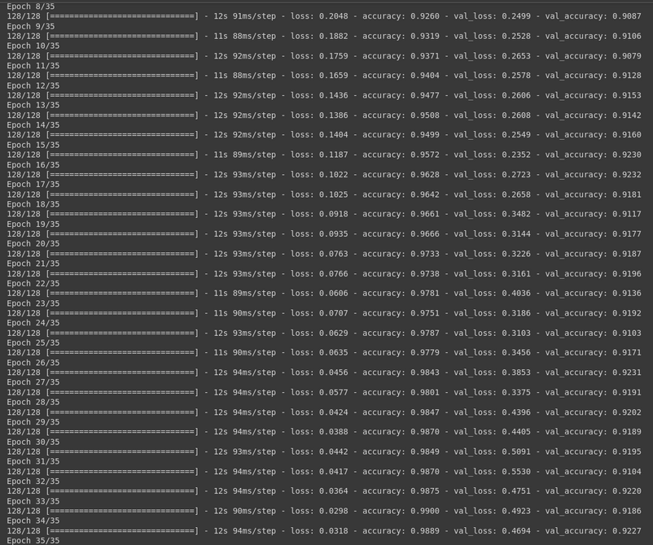
TRAINING

Slide 12
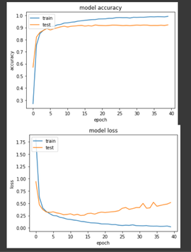
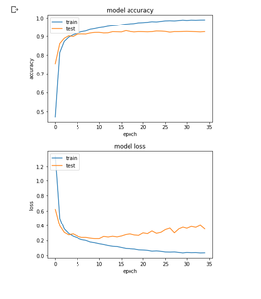
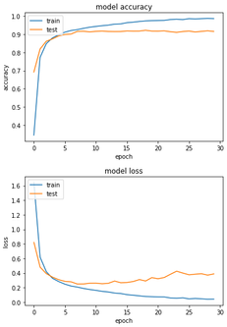
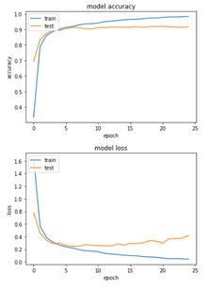
TRAINING
40 epoch
35 epoch
30 epoch
25 epoch

Slide 13
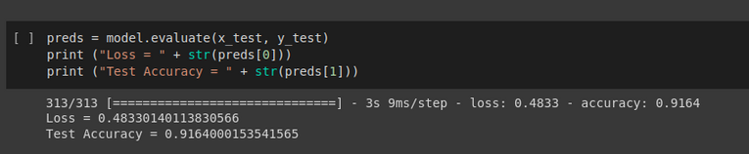
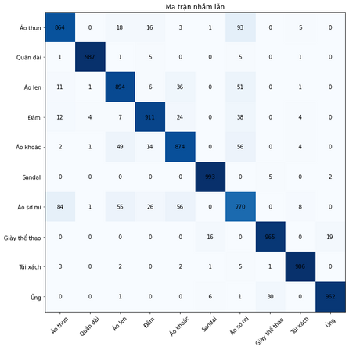
THỬ NGHIỆM

Slide 14
ĐÁNH GIÁ VÀ NHẬN XÉT
Ưu điểm:
VGG16 có độ chính xác cao trên các tập dữ liệu phân loại ảnh nổi tiếng như ImageNet.
Kiến trúc đơn giản và dễ hiểu, cho phép nghiên cứu và phát triển dễ dàng.
Có thể tái sử dụng và chuyển giao cho các bài toán khác nhau.
Nhược điểm
Kiến trúc phức tạp hơn so với một số mô hình CNN khác, dẫn đến thời gian huấn luyện lâu hơn.
Có thể gặp vấn đề về overfitting trên các tập dữ liệu nhỏ hoặc không đủ đa dạng.
Số lượng tham số lớn, dẫn đến khó khăn trong việc triển khai trên các thiết bị có tài nguyên hạn chế.
Notes:
VGG16 là một mạng nơ-ron tích chập mạnh mẽ và được sử dụng rộng rãi trong các bài toán nhận dạng và phân loại hình ảnh. Tuy nhiên, việc sử dụng mạng này cần cân nhắc đến độ sâu của nó để tránh tình trạng overfitting và tốn kém về thời gian và tài nguyên tính toán.

Slide 15
ĐÁNH GIÁ VÀ NHẬN XÉT
Trong những năm gần đây, các kiến trúc mạng nơ-ron sâu khác như ResNet, Inception và EfficientNet đã được phát triển và được sử dụng rộng rãi hơn. Các kiến trúc này giải quyết được những nhược điểm của VGG-16 và đạt được độ chính xác cao hơn trong nhiều bài toán nhận dạng hình ảnh.

Slide 16
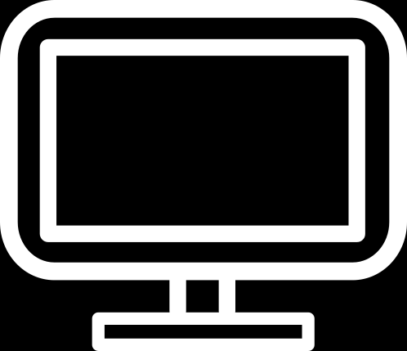
THANK YOU!

